Slide 1
Особенности работы педагога с детьми раннего возраста
Муниципальное бюджетное дошкольное образовательное учреждение детский сад общеразвивающего вида с приоритетным осуществлением деятельности по художественно – эстетическому развитию воспитанников № 533
Подготовила:
Горбунова Александра Сергеевна
Воспитатель первой младшей группы «Солнышко»

Slide 2
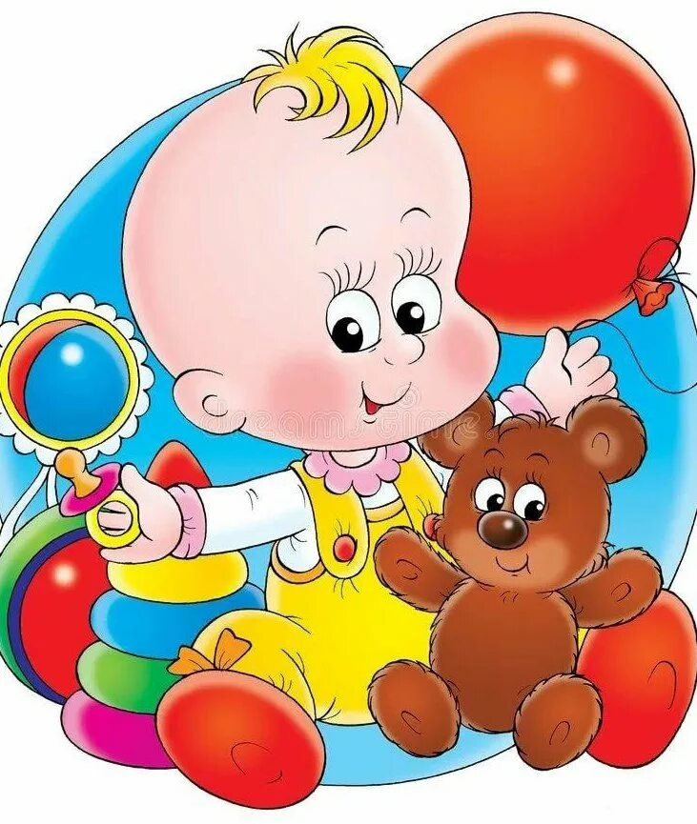
Цель: повышение профессиональной компетенции педагогов, работающих с детьми раннего возраста.
Бытует мнение порой,
Что примитивней нет работы,
И может справиться любой:
Какие в ясельках заботы?!
На самом деле все не так,
Ведь ясли – это в мир дорога.
Так важен в жизни первый шаг!
Зависит все от педагога!

Slide 3
Созданы новые программы, методики, разработаны развивающие технологии

Slide 4
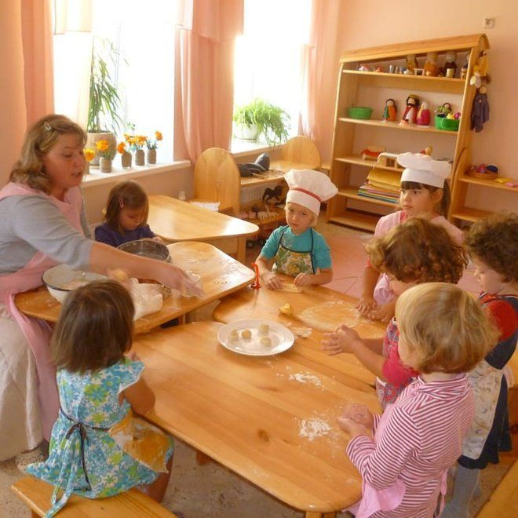
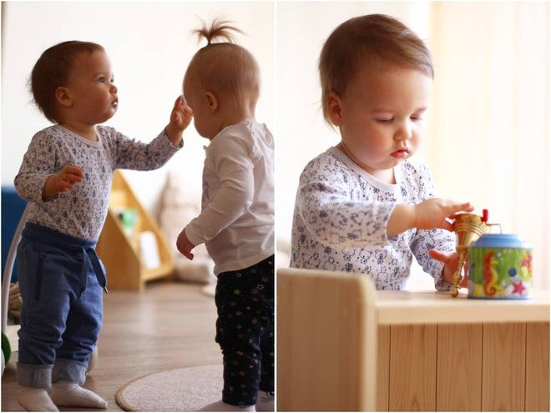
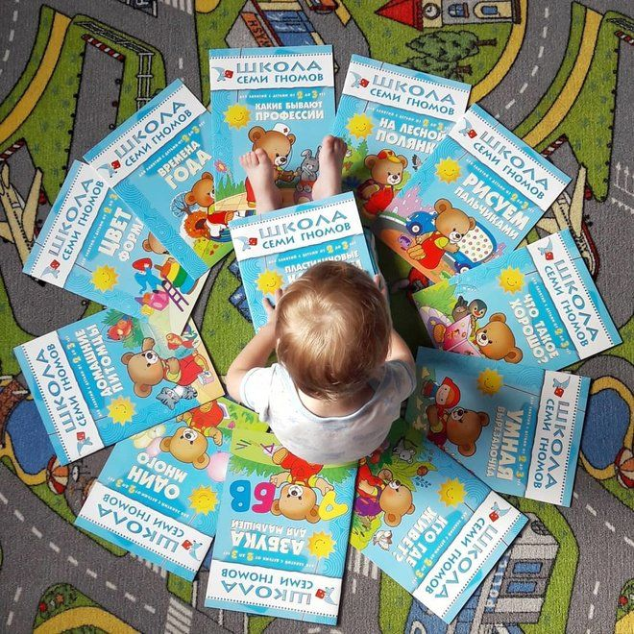
Методики:
Педагогическая система Монтессори
Методика Глена Домана
Вальдорфская методика
Система Никитиных
Система воспитания Антона Макаренко
«Школа семи гномов»

Slide 5
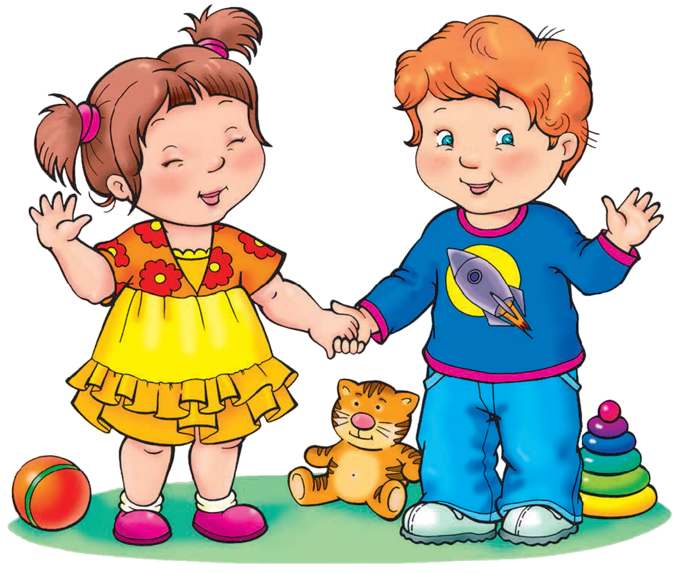
Специфические особенности раннего детства предъявляют к воспитателю массу требований.
1.​ Воспитателю необходимы искренность и непосредственность в отношении с детьми.
2.​ Крайне важны позитивное принятие и доброжелательность
3.​ Важным условием педагогического общения с маленькими детьми является эмпатия, т.е. сочувствие и сопереживание.

Slide 6
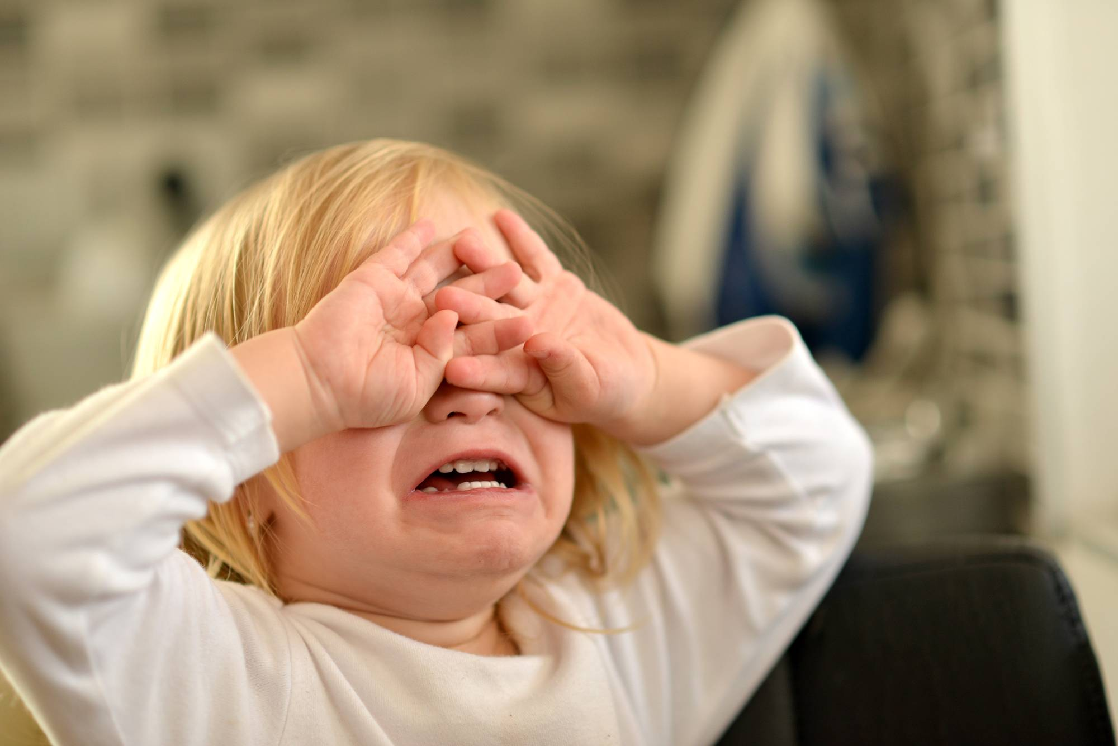
Какие изменения могут происходить в поведении ребенка
Сниженный фон настроения
Устойчивое нежелание вступать в контакт
Агрессия и аутоагрессия
Стремление обратить на себя внимание
Провокация взрослого
Отсутствие дистанции в общении со взрослыми. «Прилипчивость» к взрослому
Соматические нарушения

Slide 7
Развитие детей раннего возраста в различных видах деятельности
В соответствии с ФГОС дошкольного образования, основными видами деятельности для детей раннего возраста являются: — предметная деятельность и игры с составными и динамическими игрушками; — экспериментирование с материалами и веществами (песок, вода, тесто и пр.); — общение с взрослым; — совместные игры со сверстниками под руководством взрослого; — самообслуживание и действия с бытовыми предметами-орудиями (ложка, совок, лопатка и пр.); — восприятие смысла музыки, сказок, стихов, рассматривание картинок; — двигательная активность.
организуемая деятельность должна быть: — событийна (связана с каким-либо событием из личного опыта); — ритмична (двигательная и умственная деятельность должны чередоваться); — процессуальна (развитие навыков в бытовых и игровых процессах).

Slide 8
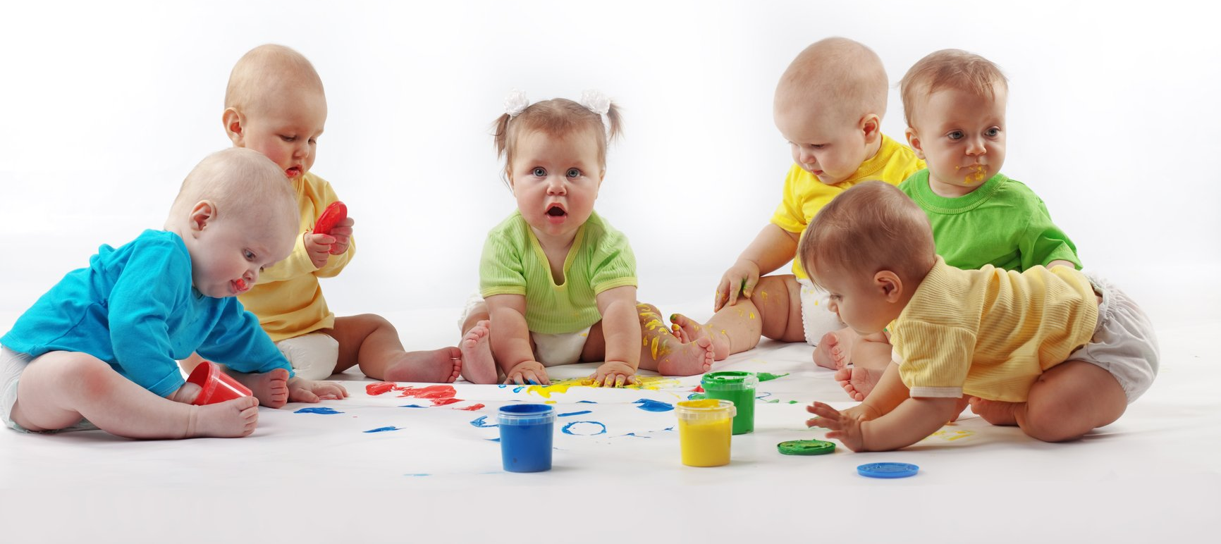
Таким образом, при организации взаимодействия педагога с детьми раннего возраста необходимо: — включать несколько различных видов деятельности, которые последовательно сменяют друг друга; — организовать деятельность так, чтобы избежать возникновения переутомления у малышей; — обогащать личный опыт детей в бытовых и игровых процессах.

Slide 9
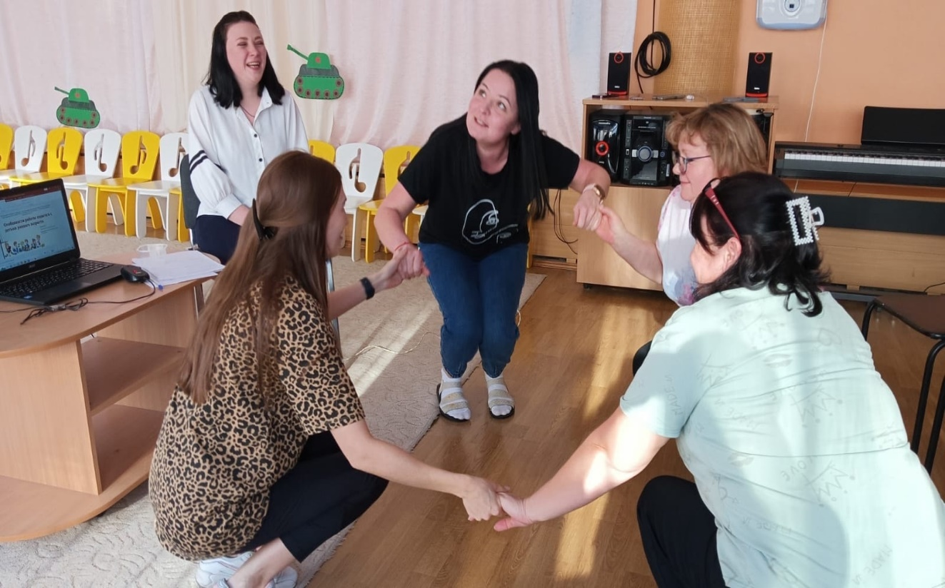
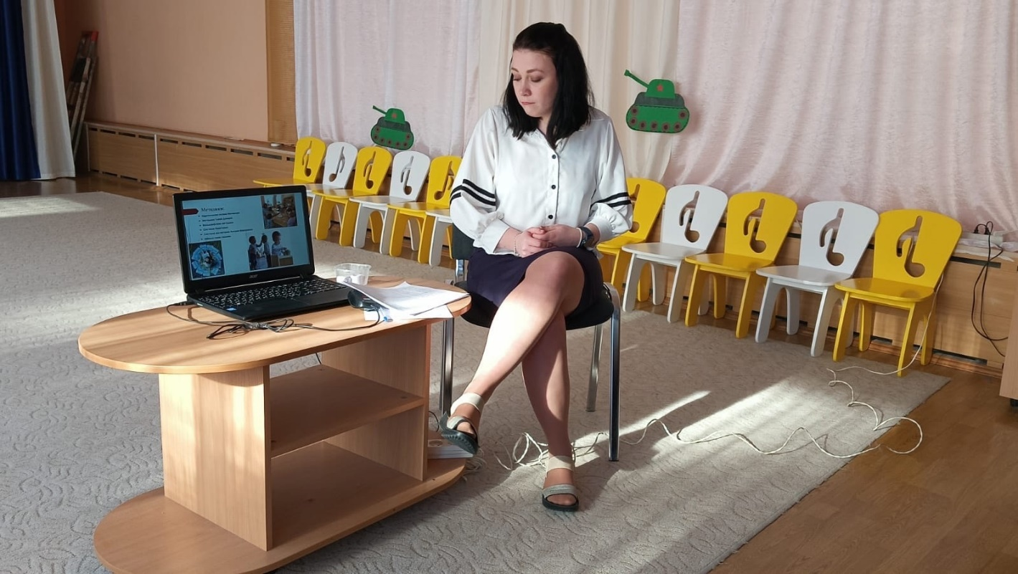
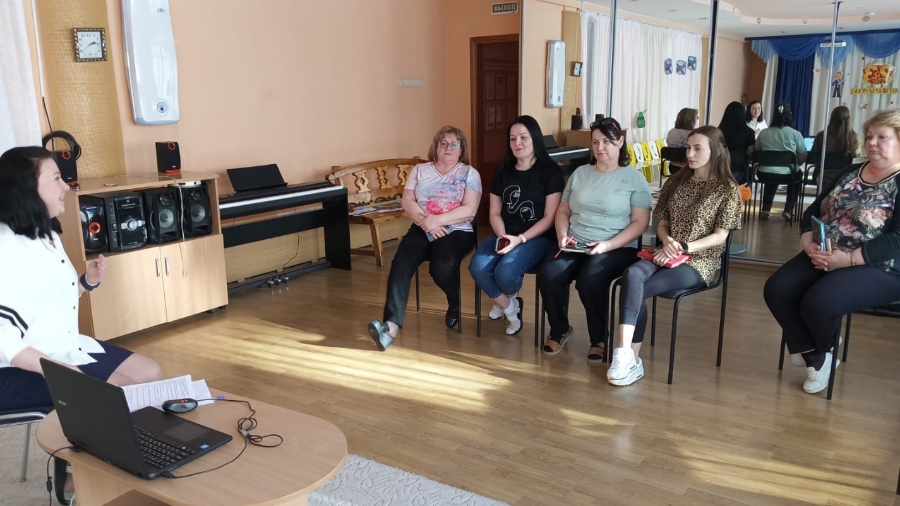
Фотоотчет

